Slide 1
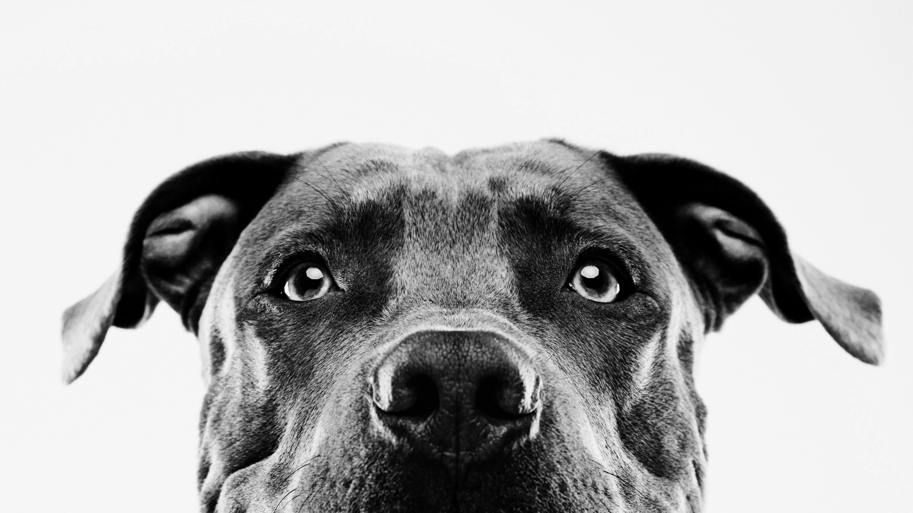
LAS RAZAS DE PERROS
Aaron, pastor aleman
Lucio, carlino
Fernando, dalmata
Edgar ,galgo
Joshep, caniche

Slide 2
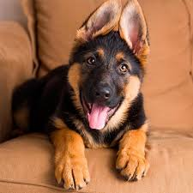
Pastor alemán
LOS PASTORES ALEMANES SON UNA RAZA INTELIGENTE, OBSTINADA, ALERTA, LEAL Y MUY OBEDIENTE.
El pastor alemán, también conocido como ovejero alemán,es una raza de perro pastor originaria de Alemania de tamaño mediano grande.
La raza es relativamente nueva, ya que su origen se remonta a 1899.Forman parte del grupo de pastoreo, ya que fueron desarrollados originalmente para reunir y vigilar ganado.

Slide 3
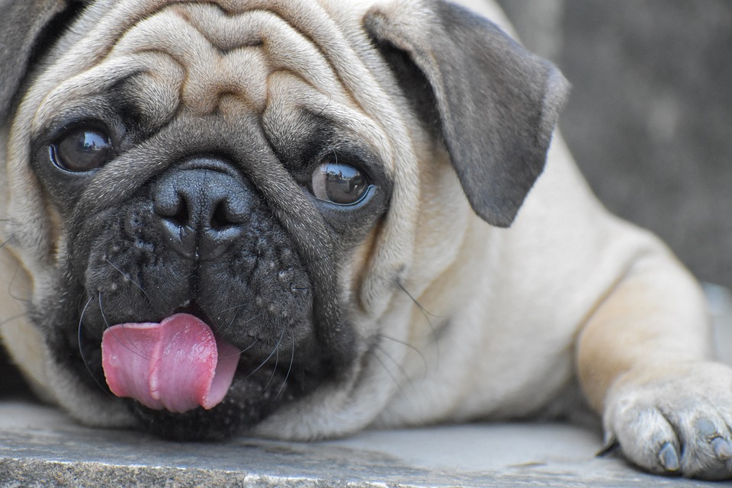
CARLINO , PUG
EL PUG ES UN PERRO OBSTINADO,CARIÑOSO, SOCIABLE,ATENTO Y AMOROSO.
El pug conocido como carlino es una raza de perro de origen histórico en china, pero co el patrocinio de reino unido. Se trata de un perro pequeño tipo molosoide

Slide 4
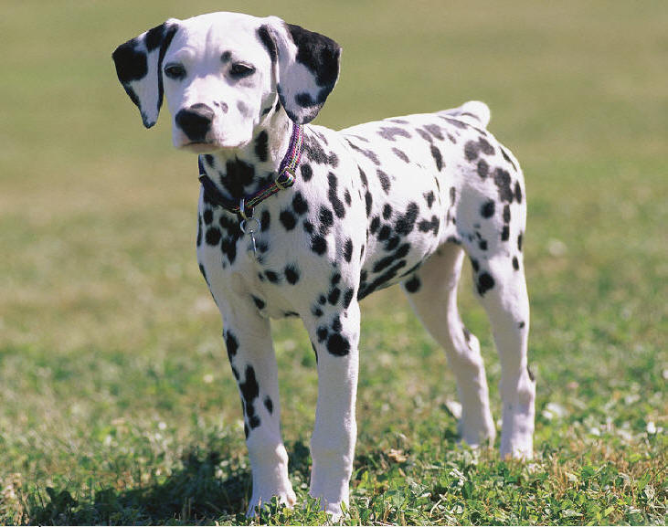
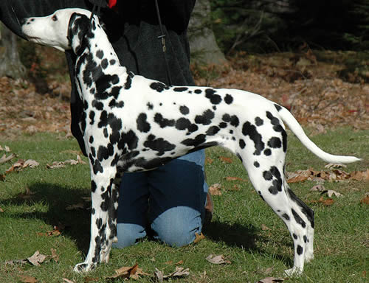
DaLMATA
EL DALMATA ES UNA RAZA MUY EXTROVERTIDA, INTELIGENTE,AMIGABLE Y ENERGETICA.
El dálmata es una raza de perro que debe su nombre a la histórica región de Dalmacia, en la costa oriental de mar Adriatico. su caracteristica principal es su singular pelaje moteado de color negro, higado o limon.
Esta foto de Autor desconocido está bajo licencia CC BY-SA
Esta foto de Autor desconocido está bajo licencia CC BY-NC-ND

Slide 5
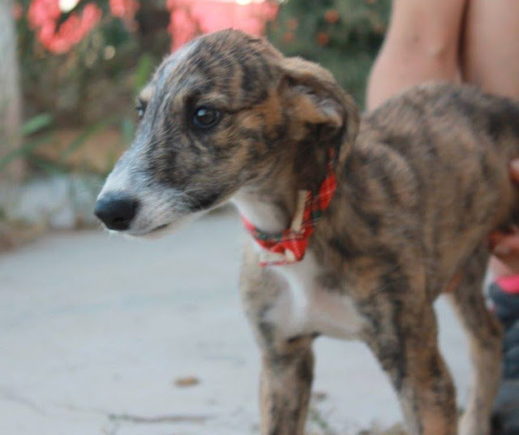
GALGO
EL GALGO ES UN PERRO DE RAZA CARIÑOSA, SENSIBLE,INTELIGENTE Y SOCIABLE Y MUY PACIFICO LO QUE LE PERMITE TENER UNA BUENA RELACION CON LOS NIÑOS.
El galgo español perteneciente a la raza de perro española de la familia de los lebreles.Originalmente esta raza fue creada para la caza, sobre todo la de las liebres, conejos, zorros y jabalíes pero actualmente emplea como animal de compañía y para las carreras de galgos.
Esta foto de Autor desconocido está bajo licencia CC BY-NC-ND

Slide 6
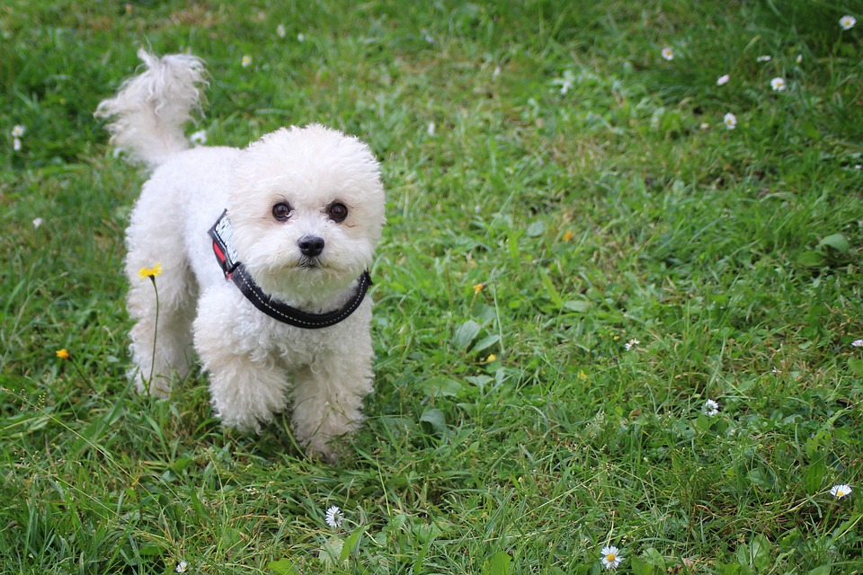
CANICHE
EL CANICHE ES UN PERRO INTELIGENTE, ALERTA, ACTIVA, INSTINTIVO, FIEL, Y MAS FACIL DE ENTRENAR.
El caniche es una raza canina que asta el siglo XV se considero de uso exclusive por los aristocratas y nobles. Fue un perro cobrador de aguas hasta el renacimiento ya que recuperabas a las presas ya cazadas que caian al agua como patos o cisnes.

Slide 7


Y bueno eso es todo compañeros muchas gracias por su atención esta es nuestra presentación sobre las razas de perros

